Slide 1
Dungeon n monsters
Авторы: Ирина Утюж, Артем Баранов

Slide 2
Идея проекта
Задачи, которые решаются с помощью данной программы:
Веселое препровождение времени
Отработка меткости
Эстетическое наслаждение
Идея:
Создать 3D игру с помощью библиотеки PyGame

Slide 3
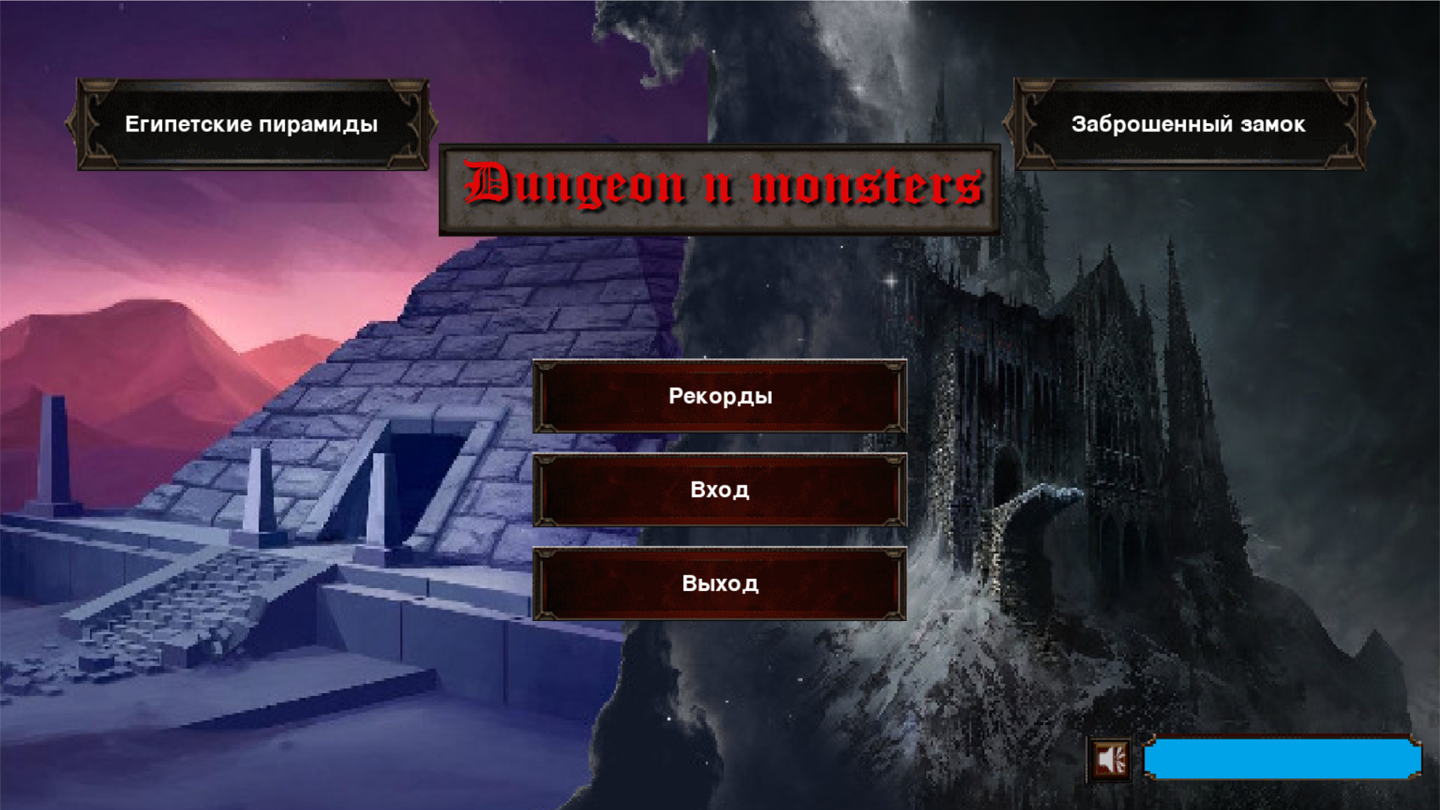
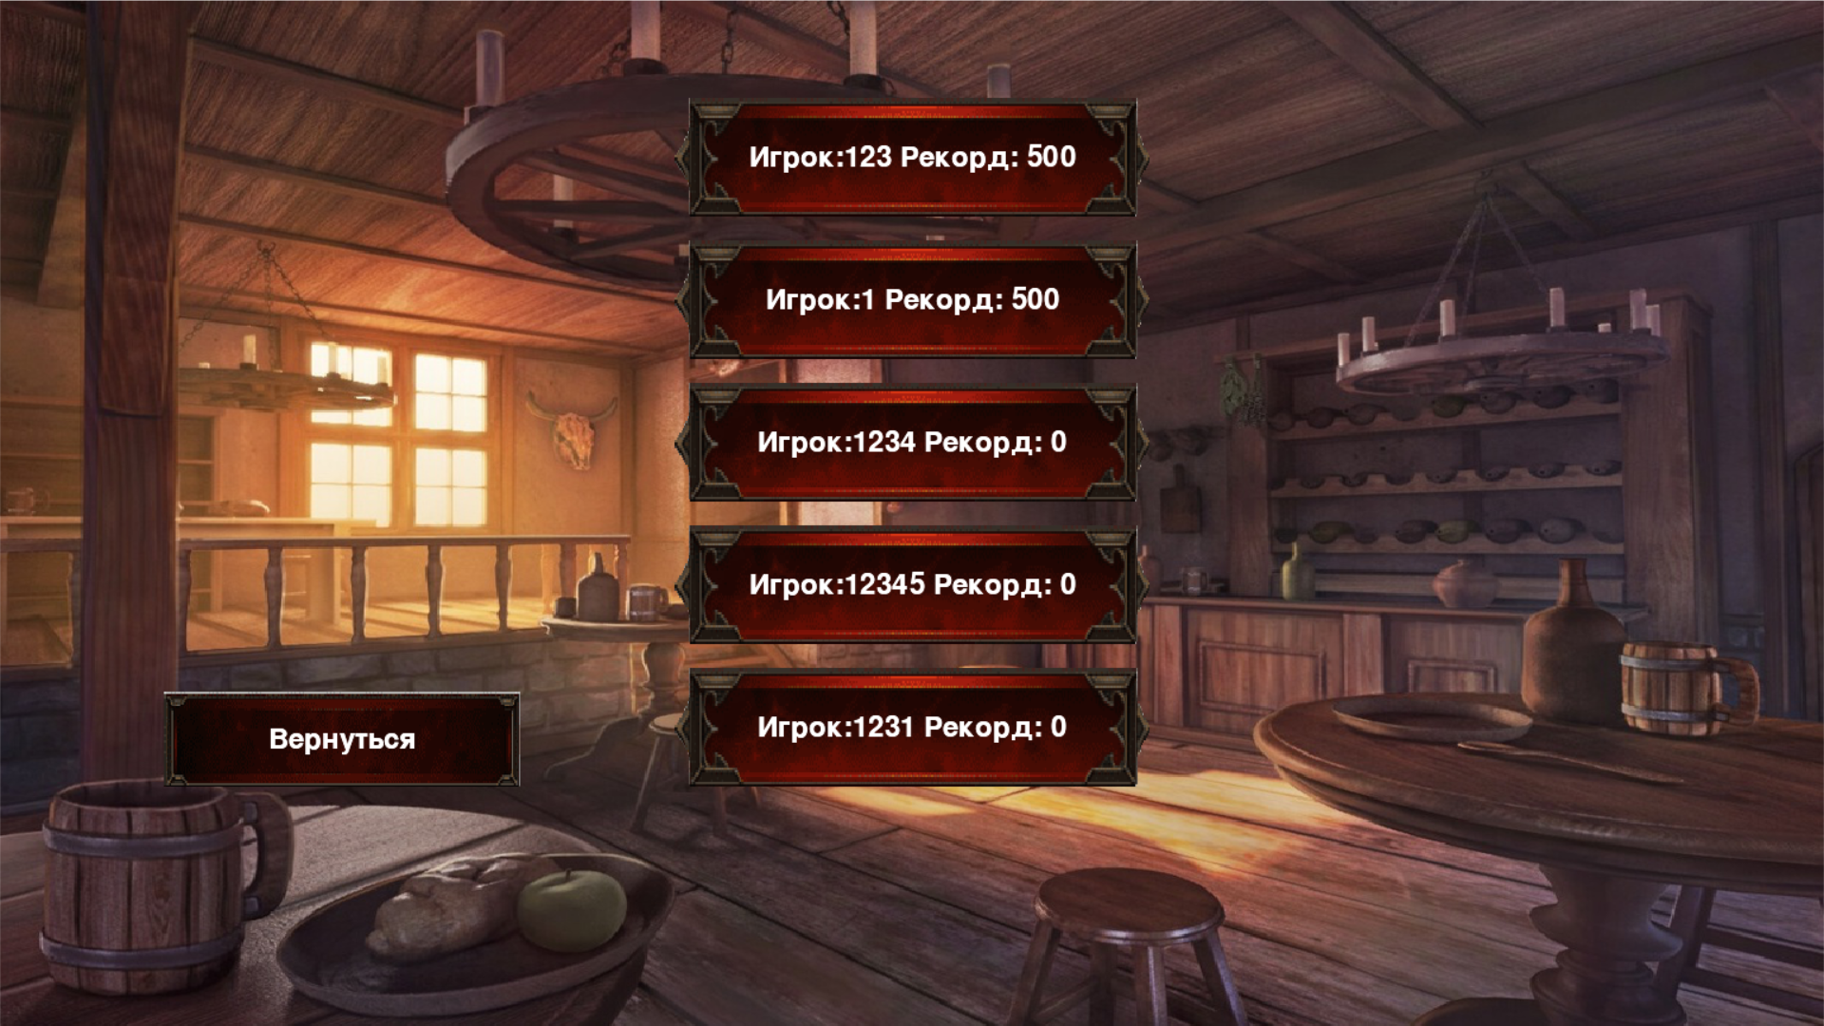
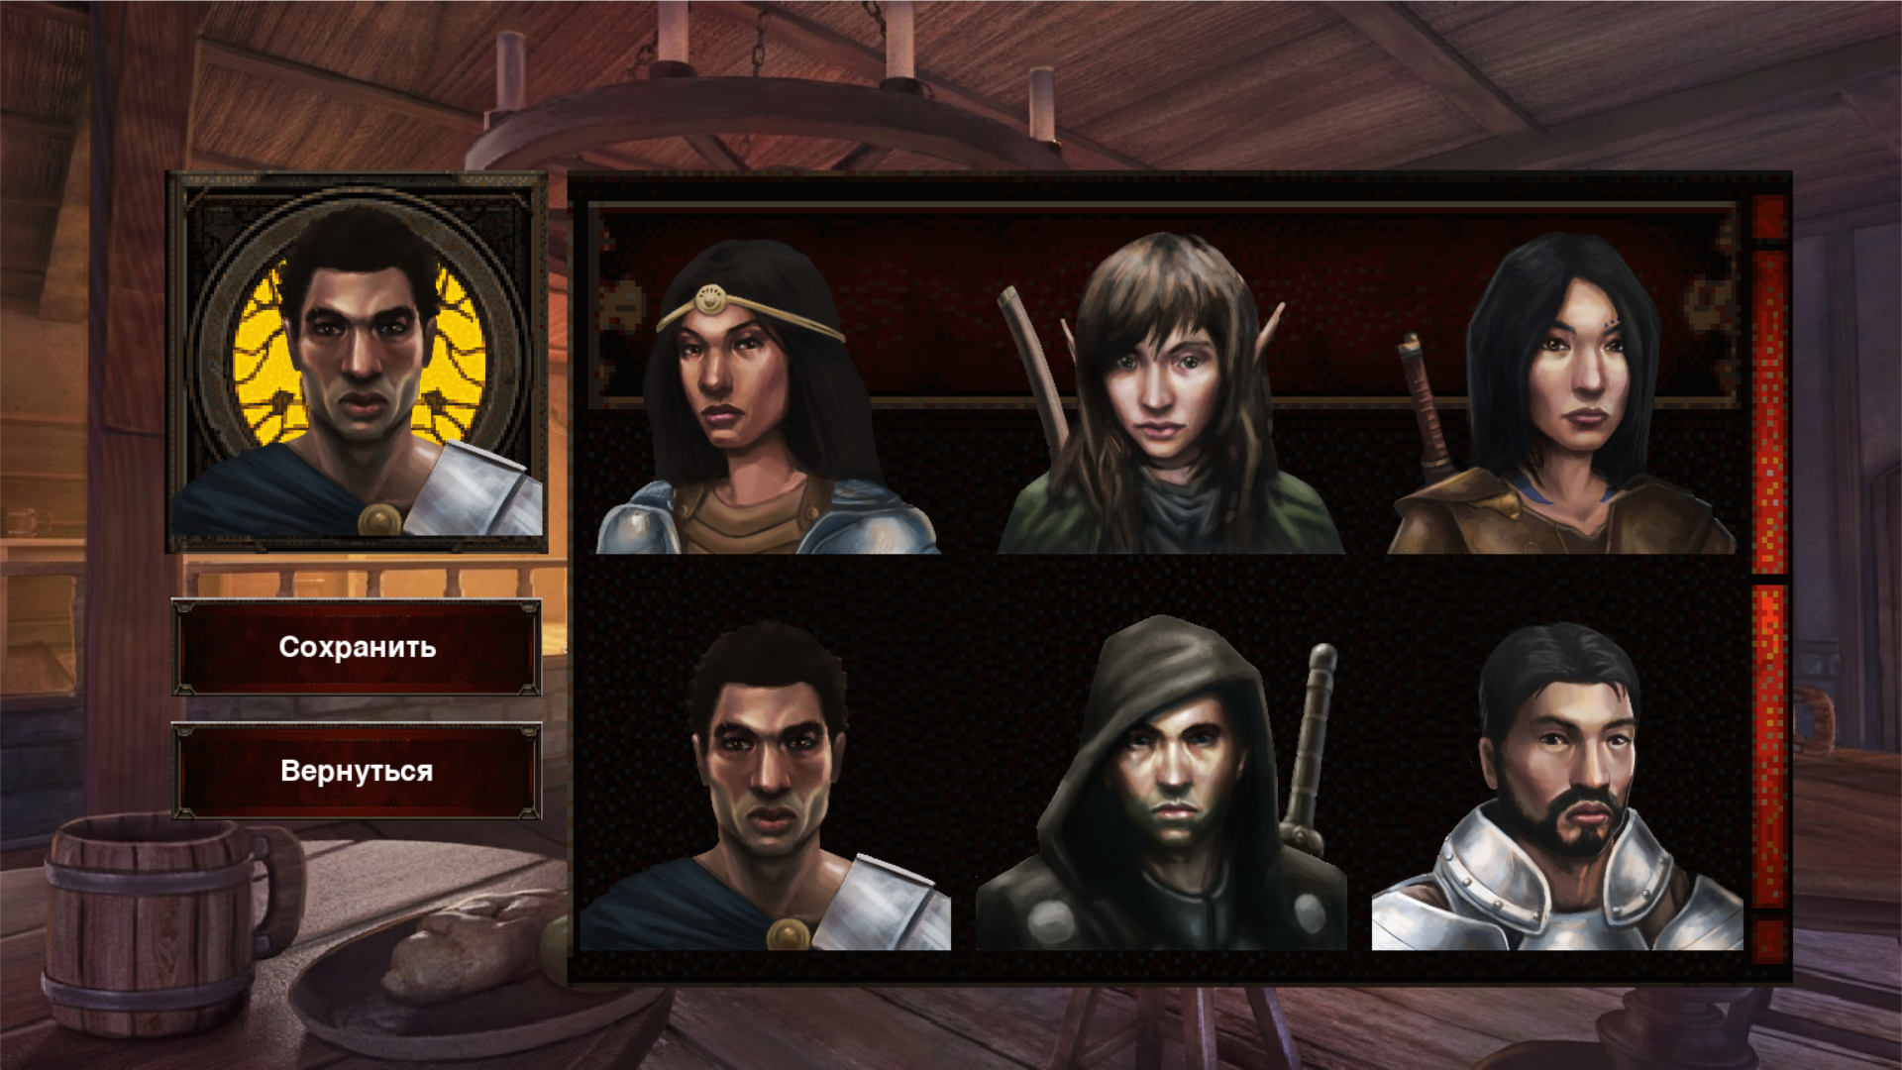
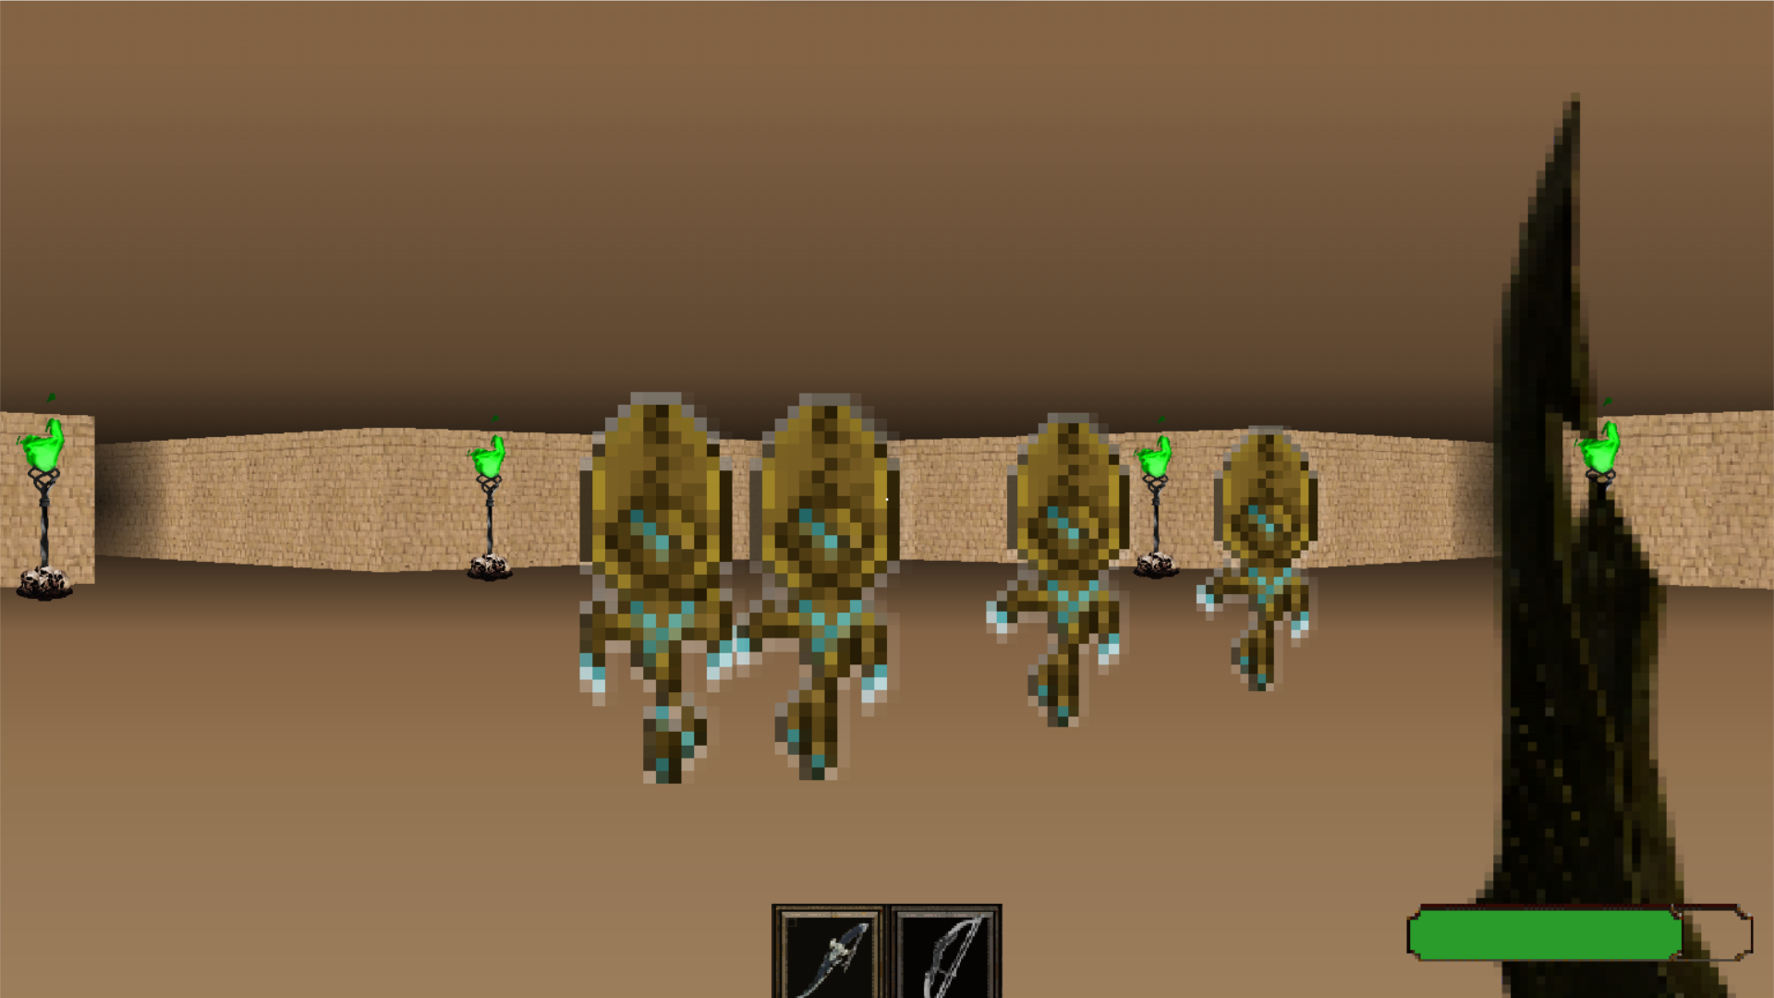
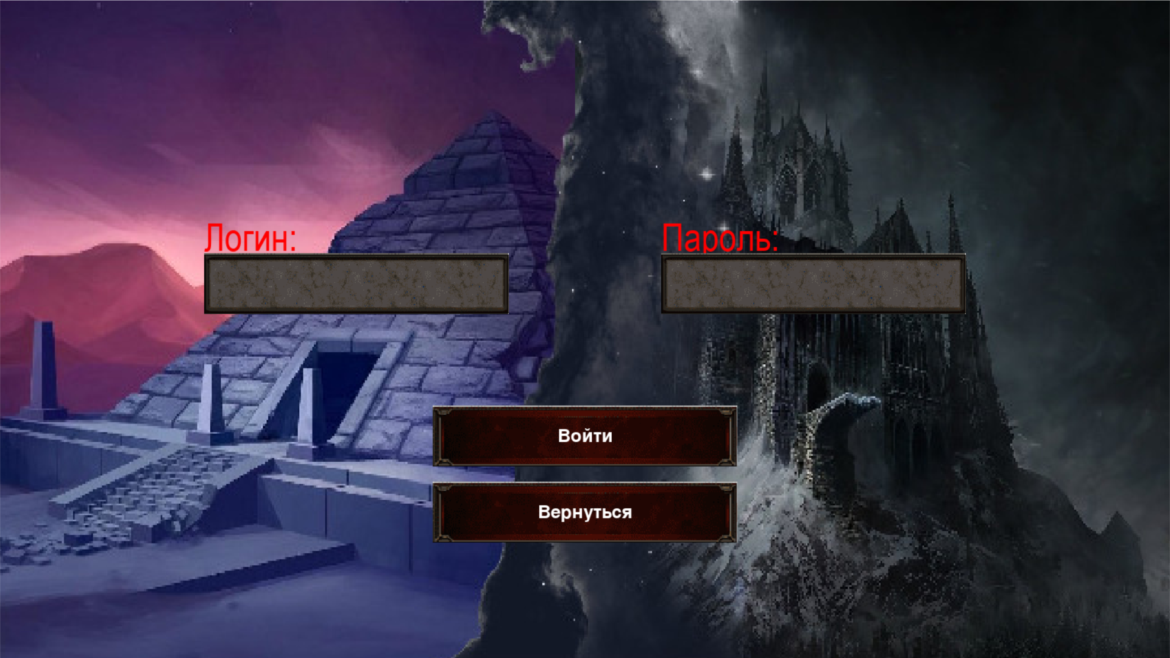
Основной класс: Game
Основной цикл программы
Побочные классы:
Open(отвечает за заставку при входе, окно выбора аватара, рекорды и т.д.)
Player(передвижение игрока и т.д)
Map(прорисовка карты и уровней)
и т.д.

Slide 4
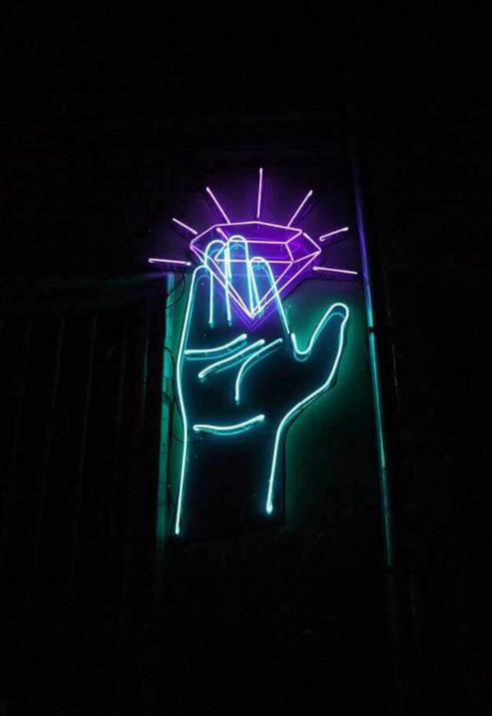
Все библиотеки, использованные в проекте.
<<Без уточнения>>
pip~=23.3.1 Pillow~=9.4.0 setuptools~=63.2.0 pygame~=2.5.2 numpy~=1.24.2 pyinstaller~=5.8.0 typing_extensions~=4.6.3

Slide 5
Выводы и будущие доработки
При реализации идеи, были изучены новые технологии для создания игр и была улучшена работа в команде.
нарисовать более качественные анимации и текстуры
доработать БД
разнообразить уровни
возможно добавление сюжетной линии

Slide 6
Спасибо за внимание!
Хорошего дня☺

